Slide 1
動態網頁
1

Slide 2
JavaScript
用途：
作為使用者跟網頁(應用程式)互動的程式語言，能偵測使用者的操作提供相對的回饋。
用法：
HTML Script Element
<script>
var local = "local";
console.log(local);
</script>
檔案嵌入 HTML
<script src="main.js"></script>
2

Slide 3
JavaScript Variables
變數宣告：
有 3 種變數宣告方式
nonNamedVariable = 1;
var varVariable = 2;
let letVariable = 3;
建議一律使用 let 宣告變數，這是 ES6 後最佳的方式
let 跟 var 的差異在，未宣告前的 var 的結果是 undifined，而 let 會報錯誤 ReferenceError，且 let 不可以重複宣告
常數：
const pi = 3.14;
JavaScript 的終止符號為 ; 但有些人習慣不寫終止符號。
ps.為了比較好閱讀跟維護，我通常會加。
3

Slide 4
Comments 跟 Console 用法
Single line comments：
// Single line comments
Multi-line comments：
/*
Multi-line
comments
*/
通常會需要檢查宣告好的變數。跟其他程式語言不同，JavaScript 的 print() 會去叫印表機吐紙。所以需要依靠 console 在瀏覽器上檢查變數。
語法：
console.log("一般的 console");
console.error("錯誤的 console");
可以在開發者工具的 Console 檢查結果
4

Slide 5
Data Type
弱型別(loosely typed or dynamic typed)，宣告時不用加型別。
原始型別(Primitives)：
Boolean
Number (float only)
String
undefined
Object：
Array
Object
Function (可以看做是 Object)
null (這是玄學，佛曰：不可知)
Date
Math
檢查 Data Type 的方式：
typeof type_boolean;
typeof type_number;
5

Slide 6
Function
有 3 種宣告 Function 的方式：
function first(p){
// statements
}
var second = function(p){
// statements
};
※上面兩種中，第一種較不容易出問題
Arrow Function：
let arrowFunction = (parameter) => {
// statements
};
6

Slide 7
計算
算術：
+ , - , * , / , % , ++ , --
邏輯：
&& , || , !
比較：
> , < , >= , <= , == , != , === , !==
指定：
= , += , -= , *= , /= , %= , &= , |=
三元：
let 變數名稱 = (條件運算) ? (true的結果) : (false的結果);
7

Slide 8
Control Flow
你懂的，就是那些，直接看例子：
if
switch
for
while
do......while
try......catch
8

Slide 9
Document Object
JavaScript 提供許多選取 HTML DOM 的語法，選取網頁上的 Element：
document.head;
document.body;
document.title;
document.getElementById("");
document.getElementsByClassName("");
document.getElementsByName("");
document.getElementsByTagName("");
document.querySelector("");
document.querySelectorAll("");
※使用選取時，請注意選取的結果是否為陣列
9

Slide 10
Control Element
修改 Element 內容：
Element.innerText = "文字";
Element.innerHTML = "文字";
Element.value = "文字";
新增 Element Object：
document.createElement("Element 名稱");
新增 Child Element：
ParentElement.appendChild(ChildElement);
※新增 Element 建議用 bottom-up 順序，會比 top-down 來的容易理解
Element Attribute：
Element.getAttribute("Attribute 名稱");
Element.removeAttribute("Attribute 名稱");
Element.setAttribute("Attribute 名稱", "value");
10

Slide 11
Event
以下用按鍵事件當例子，常見的寫法有 3 種：
<button onclick="FunctionName()">button5</button>
<script>
function FunctionName(){
statement
}
Element.onclick = FunctionName;
Element.addEventListener("click", FunctionName);
</script>
避免事件蔓延：
event.stopPropagation(event);
11

Slide 12
JSON(JavaScript Object Notation)
是一種 JavaScript Object 撰寫的風格：
內容必須是 "name": "value" 格式
不能有註解
字串不能使用單引號 ' '，一律使用雙引號 " "
常用 JSON 物件操作：
JSON 物件轉字串
json_string = JSON.stringify(json_object);
字串轉 JSON 物件
json_object = JSON.parse(json_string);
JSON 可以單獨寫成 .json 檔案
12

Slide 13
XML(Extensible Markup Language)
是一種資料標記的格式，副檔名為 .xml
eg.
<?xml version="1.0"?>
<employee>
<name>John</name>
<age>30</age>
<city>New York</city>
</employee>
要有 <?xml version="1.0"?> 這個宣告
Element 一定有 start tag 和 end tag
13

Slide 14
Ajax(Asynchronous JavaScript and XML)
簡單說，就是非同步(Asynchronous)的 Http Request 的概念。
想在網頁進行 Asynchronous Http Request 就必須依靠 XMLHttpRequest (XHR) Object 提供的實作。
Synchronous
Task1
Task2
Task3
Asynchronous
Task4
14

Slide 15
XMLHttpRequest Object
最常見的方法是 GET 和 POST
以下用 GET 方法的例子解說
let xhr = new XMLHttpRequest();
xhr.open("GET", "example.json", true);
xhr.send();
xhr.onload = function () {
let para = document.getElementById("get-para");
console.log(xhr);
para.innerText = xhr.responseText;
}
POST 的實際案例會在之後說明
15

Slide 16
Cookie and Webstorage
Cookie 和 Webstorage 通常用於暫時儲存 Client 資訊
Cookie 使用：
document.cookie = "name=value";
let stringVariable = document.cookie;
※Cookie 缺點是最多只能存 4k 的內容
Session Storage：
window.sessionStorage.setItem("key", "value");
window.sessionStorage.getItem("key");
sessionStorage.removeItem("key");
sessionStorage.clear();
Local Storage：
使用方式與 Session Storage 相同，缺點是會存在 Client 的環境，容易有資安的疑慮。
16

Slide 17
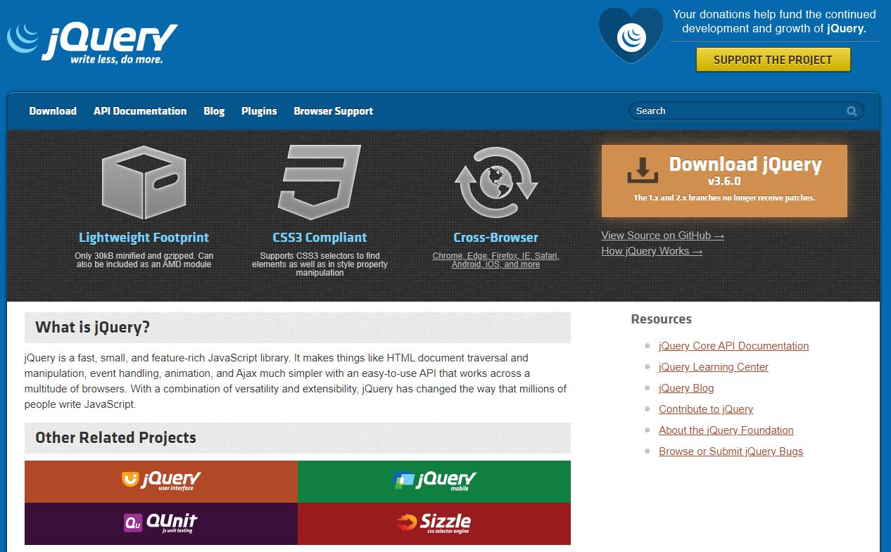
jQuery
jQuery 是 JavaScript 的一種函示庫 (Library)。利用 jQuery 可以簡化複雜的 JavaScript 原生語法，讓程式更容易維護。
17

Slide 18
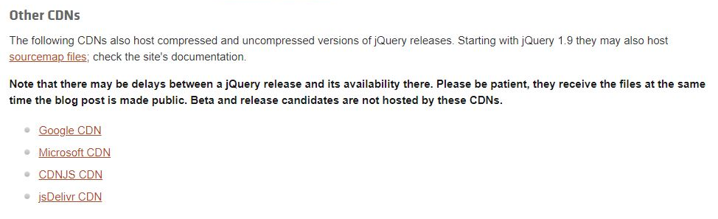
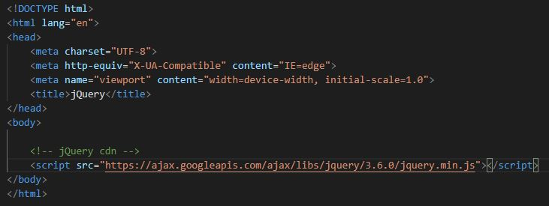
安裝 jQuery
1.點選 Download
2.任選一個 cdn 的連結使用
18

Slide 19
jQuery
語法：
$(Selector).Action();
Selector 用途：
$() 是用來選取 Element，套用 CSS 選取的方式。
Action 用途：
設定 Element 的 Attribute
事件聆聽功能
撰寫順序：
jQuery 先寫出這樣的格式
$().();
在慢慢將 Selector, Action 補上
19

Slide 20
jQuery
語法：
$.ajax("url", SettingObject);
SettingObject：
method：常見的方式為 GET 或 POST
async：是否為 asynchronous
contentType： 傳給 api 的資料型式
data：傳給 api 的資料內容
$.ajax() 後面通常會串接 .done()、,fail()、.then() 等來處理回傳的資料
※GET 明碼傳輸會有安全問題，所以會改用 POST 避免這個問題
20

Slide 21

Flask
輕量的 Python 網頁後端框架，可用於建立簡單的 Web API(Application Programming Interface)
安裝方式：
在 Python 的環境下，執行 pip install flask，將 Flask 套件安裝完畢
21

Slide 22
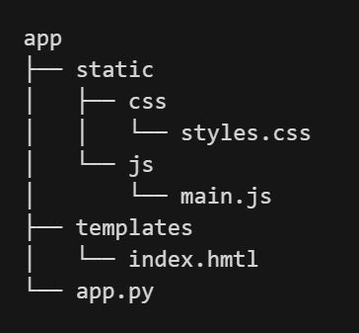
Flask 專案的資料夾結構
templates 用來放 html 文件，作為網頁的分頁內容
static 用來放一些 html 文件會套用的內容，例如 css, js, 圖片, 影音檔……
如果 Flask app 只純粹用做 api，則 templates, static 可以完全省略
22

Slide 23
app.py 內容
建好之後，我們會執行 app.py 這個檔案，建立一個 Flask 的 Web Service
app.py 的初始內容：
from flask import Flask, render_template, request
app = Flask(__name__)
@app.route("/")
def index():
return render_template("index.html")
if __name__ == "__main__":
app.run(host="localhost", port="5000", debug=True)
23

Slide 24
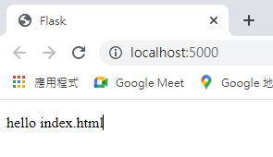
app.py 執行結果
app.py 在設定完成並執行後，會在 localhost port 5000 建立 Web Service。當我們連上 localhost:5000 會看到預設的 index.html 內容
24

Slide 25
利用 Flask 建立 Web API
前面介紹過 GET 的 Http Request 請求方式
接下來要介紹如何使用 POST 方式向 Flask API 進行請求
詳細的 POST 寫法可以參考 app-flask-pokemon 這個範例
app-flask-pokemon 範例內容：
1.app.py 中會寫一個 API，他會負責接收由 Web 發送的 Request
2.API 收到後，會經過計算，把結果傳回 Web
※我寫了一個 API，負責判斷皮卡丘能不能進化
p.s. 皮卡丘需要雷之石才能進化，進化後成為雷丘
25

Slide 26
NLP API 作業
1.設計一個 Web GUI 介面，要有文字輸入區、送出按鈕及結果顯示區
2.請利用 Flask 設計一個 NLP 的 API，處理從 Web 送過來的請求，並把NLP 演算的結果回傳給 Web。
26

